Slide 1
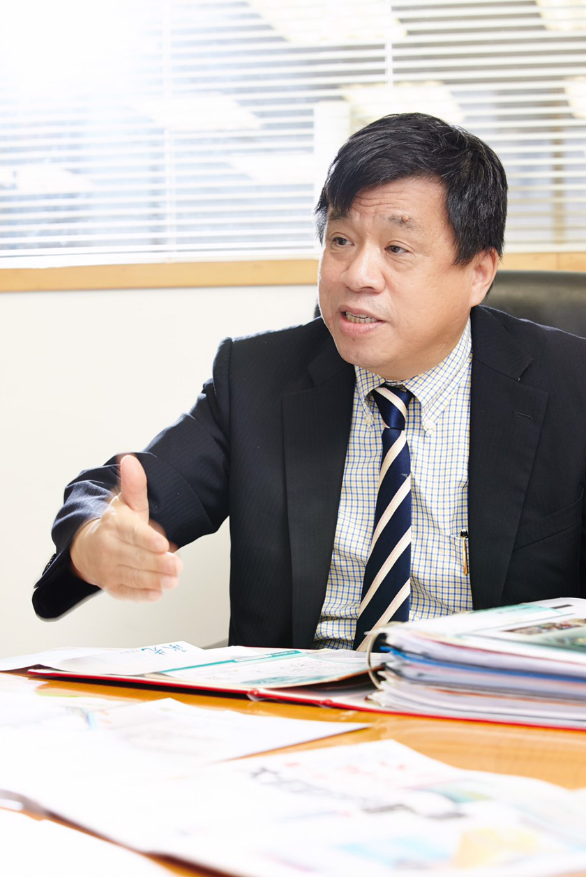
蘇文龍
現職
台灣尖端先進生技醫藥股份有限公司 董事長
信標生物科技股份有限公司 董事長
中華民國客家委員會 諮詢委員
台北市政府 市政顧問
財團法人台北市客家文化基金會 董事
新北市政府客家事務局 諮詢委員
中國科技大學校友會 榮譽理事長
客家青年創業論壇 執行長
台北市苗栗縣同鄉會 榮譽理事長
台北市永定縣同鄉會 榮譽會長
中華海峽兩岸客家文經交流協會 副理事長
社團法人台灣客家商會 常務副會長
台北市客家文化伯公福協會 副理事長
中華海峽醫藥生技產業創新及知識產權運營協進會 副理事長
苗栗縣蘇氏宗親會 理事長
世界客屬總會第10屆 理事
中華民國勞資關係協進會 理事
中華世界客家婦女協會 顧問
中華民國成人游泳協會第九屆 顧問
苗栗義民廟 顧問
中華國際觀光協會 總顧問
苗栗中學校友會旅北分會第一屆 顧問
經歷
2018年〝環球生技月刊〞舉辦「臺灣生技醫藥企業十大男性領導人」票選活動，在141位候選人中獲得在生醫產業掌握決策權的男性領導人中，票選第三名。
2016年生策中心、中國醫藥大學與亞洲大學主辦《三創產學日》活動暨學界成果商轉合作模式實務探究研討會受邀擔任講者之一，本次演講主題「衍生新事業（Spin-off）」經驗分享，獲中部地區生醫產業界共百餘家廠商熱烈迴響。
2011年擔任經濟部工業局「生物技術產業化成果發表與創新研經營應用研討會」專題演講貴賓，同時也是「推動生技產業或經營新模式之策略」圓桌論壇之主持人。
2011年擔任台北市義民嘉年華迎神遶境總指揮、安座大典總指揮，另有贊助款項獲台北市政府客家事務委員頒發感謝狀。
2005年獲台北市政府客家事務委員頒發傑出客籍企業家獎。

